Slide 1
Dagsorden LK2-2017
Pkt. 3. baptist.dk – hvor går vejen?
Materiale udsendt til menighederne og med dagsordenen.
Forslag om overgangsordning, baptist.dk

Slide 2
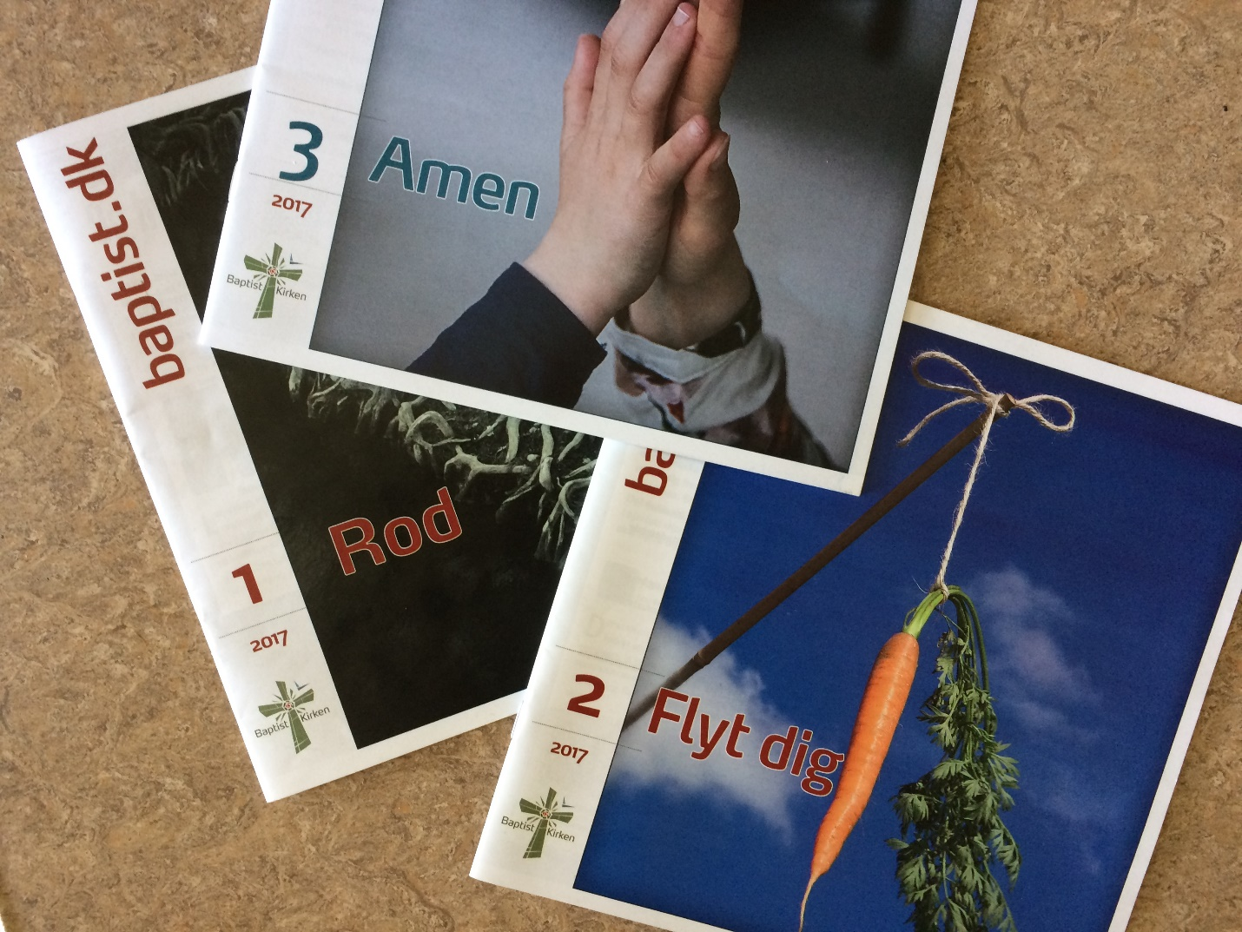
Fremtidens baptist.dk
baptist.dk som et postomdelt blad

Slide 3
Web-magasinet

Slide 4
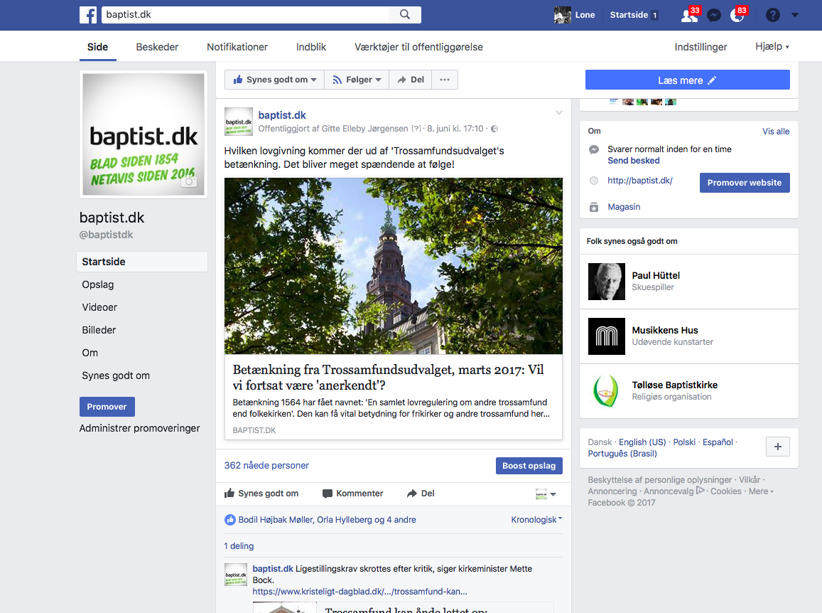
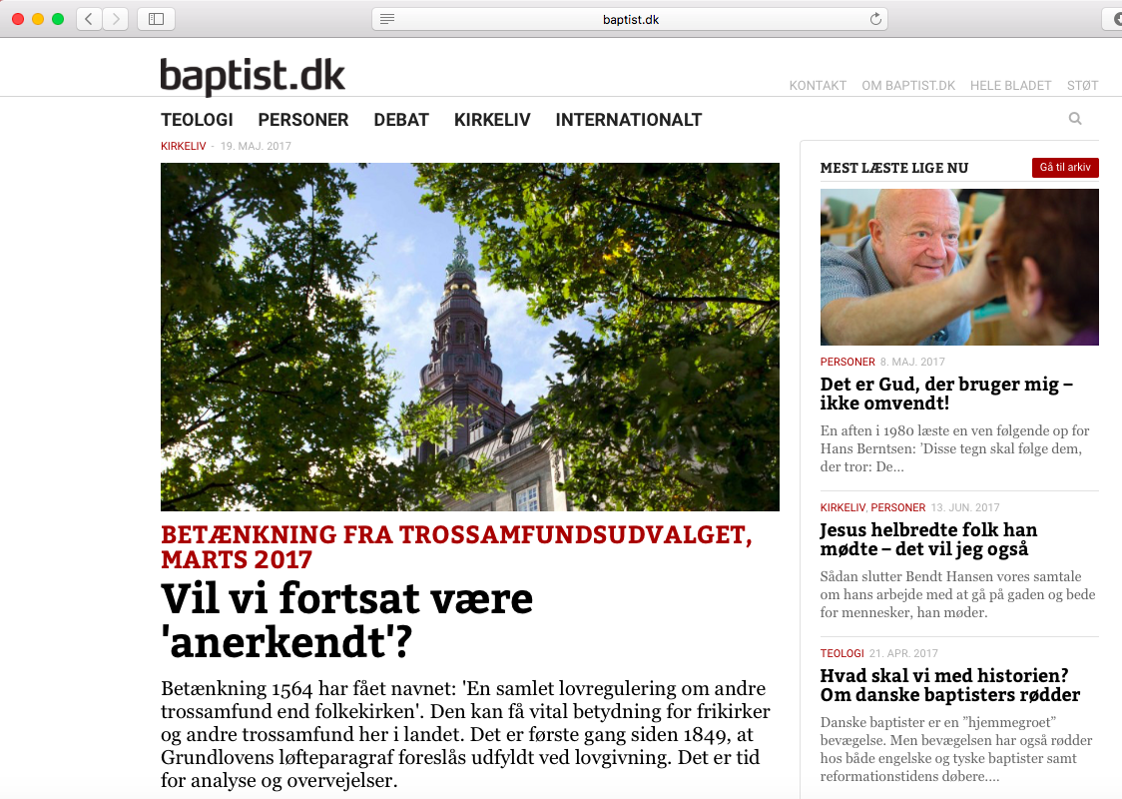
Facebook gør reklame for web-magasinet

Slide 5
Økonomi i baptist.dk
Udgifter i alt 2016: Indtægter i alt 2016
418.677 kr.
+ offentligt bladtilskud 44.950 kr.
488.655 kr. 463.627 kr.
Underskud i 2016 25.028 kr.

Slide 6
Økonomi i baptist.dk
Indtægter i alt – svagt vigende, og vi har opbrugt opsparingen

Slide 7
Kahoot fra LK1

Slide 8
Kahoot fra LK1

Slide 9
Kahoot fra LK1

Slide 10
Kahoot fra LK1

Slide 11
Kahoot fra LK1

Slide 12
Hvad vil vi med baptist.dk? Indhold
Redaktionen har villet ”både-og”
Et missionalt blad - spejderforældre, gospelkor/-forældre…
Sammenhængskraft og identitetsskabende - for baptister og om baptister
Skal vi vælge fokus?
Hvad har I talt om i jeres menighed?

Slide 13
Hvad vil vi med baptist.dk? Indhold
Vi laver en læser-undersøgelse for at afklare, hvilke artikler der bliver læst mest. Både i det trykte blad og på nettet.
Anne Gjerrild og Casey Tuminello fra Kristuskirken/regen hjælper med det.
Svar på spørgeskemaet, når du får det:
BaptistKirkens nyhedsbrev
Din menigheds nyhedsbrev
Via link i bladet
På spørgeskemaet, som du kan få med hjem fra LK2.

Slide 14
Økonomi i det trykte blad!
Vi vil under alle omstændigheder have udgifter til en redaktion og en redaktionssekretær. Min. 100.000 kr. om året.
De første 1000 blade koster 22,02 kr. pr. blad, i trykning og forsendelse. Dertil kommer ca. 15 kr. i redaktionsudgifter.
Efter de første 1500 blade koster hver blad, vi sender ud med posten, 6,43 kr.

Slide 15
Hvad vil vi med baptist.dk? Økonomi
Den reelle besparelse er 69.588 kr. pr. blad vi ikke laver, trykker og sender ud med posten.
Derfor anbefaler ledelsen, at vi skærer i antallet af numre, med mindre menighederne forpligter sig på at betale.

Slide 16
Flere muligheder for fremtidens baptist.dk
Vi kan beslutte at fortsætte uændret. Pris: 490.000 kr./året. Så skal vi skaffe flere penge end nu. Spørgsmål: Vil menighederne betale? Vil dem, der allerede giver?
Vi kan vælge, at bladet skal blive til et rent web-magasin og ikke trykkes og udsendes. Pris: Min. 110.000 kr. til redaktør og redaktionssekretær. Spørgsmål: Besparelsen er stor, men vil giverne så fortsat betale? Og hvad med læsere uden computer?

Slide 17
Flere muligheder for fremtidens baptist.dk
3) Vi kan trykke som nu og sende bladene til menighederne. Pris: 405.000 kr. Spørgsmål: Besparelsen er begrænset, og hvor mange læsere vil vi miste?

Slide 18
Flere muligheder for fremtidens baptist.dk
4) Vi kan bruge flere ressourcer på at lave et spændende webmagasin. Udvalgte artikler herfra kan udgives i fire årlige blade, som dels kan indeholde artikler fra web-magasinet og dels nye artikler, planlagt af en ny web-redaktion. De fire blade sendes fortsat ud med posten. Pris: 375.000 kr. Denne model kan sikkert realiseret fra 2019, og i 2018 udkommer baptist.dk som hidtil med f.eks. fem numre.
Spørgsmål: Kan vi sammensætte en web-redaktion med stærk repræsentation af unge. Og vil giverne fortsat betale for færre blade?

Slide 19
Hvordan kan vi skaffe flere penge?
Flere menighedsabonnementer?
De, der betaler, er dem, der glæder sig over baptist.dk og ser missionen i bladet. Vil de betale mere?
Flere, der vil testamentere penge til baptist.dk?
Hvordan kan vi få dem, der læser bladet digitalt, til at betale?
Vi har 600.000 kr. stående til kommunikation.
Skal vi bruge af dem?

